Slide 1
“Эрчим хүч-Зохистой хэрэглээ”
хичээлд хэрэглэгдэх тoглоом
Тоглоомын нэр :“БИ ЭРЧИМ ХҮЧЭЭ ХЭМНЭХ АРГААС МЭДЭЖ ЧАДЛАА”
Тоглоомын зорилго : Эрчим хүчээ хэмнэх аргаас суралцаж бие биетэйгээ хамтарч тоглох, түүнийгээ гэр бүл найз нөхдөдөө зааж хамтран суралцах хэмнэх аргуудаа дадал хэвшил болгоход оршино.
Тоглоомын заавар:Тоглоомыг анги бүрийн агуулгын хүрээнд нэмэн дэлгэрүүлж бататгах хичээлд баяжуулан ашиглаж болно.
.

Slide 2
Тоглоомын дүрэм
1.Шоогоо ээлжлэн орхино. өнжинө
2.Шооны буусан нүдний тоогоор урагшилна. 2 нүд урагшилна
3.Түрүүлж барианд ирсэн нь хожно. Асуултад хариулна.
Гараа
Бариа
1
2
3
4
5
6
7
8
9
10
11
21
20
19
18
17
16
15
14
12
22
13
25
26
33
24
28
30
23
27
29
31
32
34
43
42
36
41
40
39
38
37
35
44
45
46
47
48
49
50

Slide 3
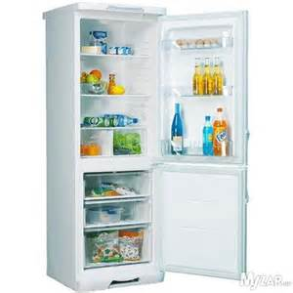
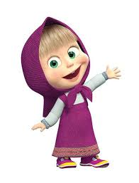
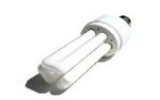
“Эрчим хүч-Зохистой хэрэглээ”
хичээлд хэрэглэгдэх тoглоомын асуулт -1 1-р анги
Маша охин хөргөгчнөөс юу авахаа мэдэхгүй маш удаан онгойлгов.
Энэ зөв үйлдэл мөн үү? Машад зөвлөгөө өгөөрэй.
Хөргөгчийг паарны дэргэд байрлуулж болохгүй ......................чадвар нь
мууддаг ба ....................................................... их гүйдэг
үзэж дуусаад унтраагаад дараа нь ямар үйлдэл хийх вэ?
А. Б\ В. Цахилгаан хамгийн бага хэмнэх чийдэнг тэмдэглээрэй
Цэвэрхэн дотортой ус буцалгагч цахилгаан зарцуулалтыг .......................хувиар хэмнэнэ.
Цахилгааныг хэрэглэдэггүй илүүц үгийг олоорой. Индүү, сэнс, зуух,үүл, гэрэл,
Хоолны сав, суулганы ёроол нь ямар байвал эрчим хүчийг хэмнэх вэ?
Найзуудаа! Шүдээ угаахдаа ........................хэмнэх нь чухал шүү.
8
17
22
26
31
37
42
47

Slide 4
“Эрчим хүч-Зохистой хэрэглээ”
хичээлд хэрэглэгдэх тoглоомын хариулт 1-р анги
Маша охин хөргөгчнөөс юу авахаа мэдэхгүй маш удаан онгойлгов.
Энэ зөв үйлдэл буруу. Маша минь хөргөгч онгойлгохоосоо өмнө авах юмаа сайн бодож аваарай.
Хөргөгчийг паарны дэргэд байрлуулж болохгүй хөлдөөх чадвар нь
мууддаг ба цахилгаан их гүйдэг
үзэж дуусаад унтраагаад дараа нь залгаврыг нь бүрэн салгана.
А. Б\ В. Цахилгаан хамгийн бага хэмнэх чийдэнг тэмдэглээрэй
Цэвэрхэн дотортой ус буцалгагч цахилгаан зарцуулалтыг 20 хувиар хэмнэнэ.
Цахилгааныг хэрэглэдэггүй илүүц үгийг олоорой. Индүү, сэнс, зуух,үүл, гэрэл,
Хоолны сав, суулганы ёроол нь тэгш гадаргуутай байвал эрчим хүчийг хэмнэнэ.
Найзуудаа! Шүдээ угаахдаа усаа өөр саванд хийж угаах нь чухал шүү.
8
17
22
26
31
37
42
47

Slide 5
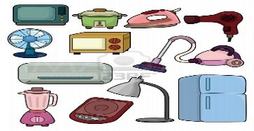
“Эрчим хүч-Зохистой хэрэглээ”
хичээлд хэрэглэгдэх тoглоомын асуулт 2-р анги
Энэ үйлдлийн аль нь зөв бэ? Яагаад?
Дэнг МЭӨ-1 онд анх .........................улс бий болгосон бэ?
Гурван оронтой хамгийн бага тоон дээр Цагаан толгойн 25 дахь үсгийг нэмэхэд та биднийг дулаацуулдаг эд болно. Тэр юу вэ? Хүүхдүүдээ
Цахилгаан хамгийн бага хэмнэх чийдэнг тэмдэглээрэй
Ямар 1 гэмтэлтэй залгуур байвал яах вэ?
Зөв хэрэглээ гэдэг нь..........................................хэрэглээг хэлнэ.
Цахилгаан хэрэгслүүдийг зөв нэрлээрэй.
Цахилгааныг хэрэглэдэггүй илүүц үгийг олоорой. Индүү, сэнс, зуух, гэрэл
8
17
22
26
31
37
42
47

Slide 6
“Эрчим хүч-Зохистой хэрэглээ”
хичээлд хэрэглэгдэх тoглоомын хариулт 2-р анги
Энэ үйлдлийн аль нь 2-р зураг нь зөв. Яагаад гэвэл байгалийн
нар, гэрэлтүүлэг ашиглан хатаах нь эрчим хүч хэмнэх 1 арга
Дэнг МЭӨ-1 онд анх Хятад улс бий болгожээ.
Гурван оронтой хамгийн бага -100
Цагаан толгойн 25 дахь үсгийг “х” нэмэхэд Та биднийг дулаацуулдаг эд зуух
Цахилгаан бага зарцуулдаг гэрэл нь LED
Цахилгааны ямар 1 гэмтэл байвал том хүнд хэлж засуулна
Зөв хэрэглээ гэдэг нь зохистой хэрэглээг хэлнэ.
Цахилгаан хэрэгслүүдийг зөв нэрлэх...............
Цахилгааныг хэрэглэдэггүй илүүц үгийг олоорой. Индүү, сэнс, зуух, гэрэл
8
17
22
26
31
37
42
47

Slide 7
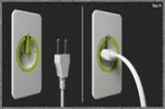
“Эрчим хүч-Зохистой хэрэглээ”
хичээлд хэрэглэгдэх тoглоомын асуулт -1 3-р анги
Ашиглаагүй .........................унтраагаарай.
1000 орчим жилийн өмнө .................. анхны салхин тээрмийг барьж..........гарган авчээ.
Ширээний гэрэл ашиглах нь ..................................................
Эрчим хүч хэмнэх аргуудаас 3-ыг тоочин хэлнэ үү?
Өвлийн цагт халаагуурынхаа хэмийг хэдэн хэмээр бууруулах вэ?
Залгуурыг хэрхэн салгах вэ?
Агааржуулагчийн оронд юу хэрэглэвэл цахилгаанаа хэмнэж болох вэ?
Зургийг өөрийн бодлоор тайлбарлаарай.
8
17
22
26
31
37
42
47

Slide 8
“Эрчим хүч-Зохистой хэрэглээ”
хичээлд хэрэглэгдэх тoглоомын хариулт 3-р анги
Ашиглаагүй үед байнга гэрлээ унтраагаарай.
1000 орчим жилийн өмнө Персүүд анхны салхин тээрмийг барьж эрчим хүчийг гарган авчээ.
Ширээний гэрэл ашиглах нь өрөөг бүтэн гэрэлтүүлэхээс
Эрчим хүч хэмнэх аргуудаас 3\ гэрлээ унтраах, залгуурыг салгах, байгалийн гэрэл ашиглах
Өвлийн цагт халаагуурынхаа хэмийг 2 хэмээр бууруулна.
Залгуурыг хэрэглэж дууссан бол разетканаас бүрэн салгана.
Агааржуулагчийн оронд сэнс хэрэглэвэл цахилгаанаа хэмнэж болно.
Гэртээ дулаан хувцаслана
8
17
22
26
31
37
42
47

Slide 9
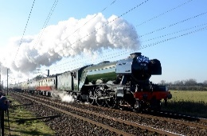
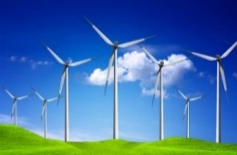
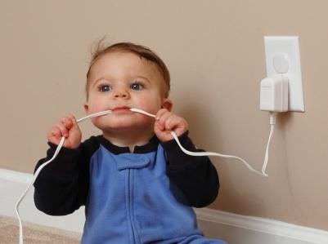
“Эрчим хүч-Зохистой хэрэглээ”
хичээлд хэрэглэгдэх тoглоомын асуулт -1 4-р анги
Эрчим хүчний хэмнэлтийн 1 арга нь.......................................................
Эрчим хүчний үр ашгийн түвшинг хэд хүртэл тоогоор илэрхийлдэг вэ?
...................................................................хаана? хэзээ? хэн? нээсэн бэ?
Манай оронд ................аймгийн Сэргэлэн суманд .......МВт-ын хүчин чадалтай “Салхин” салхин парк цахилгаан эрчим хүч үйлдвэрлэн
төвийн эрчим хүчний системд нийлүүлж байна.
Зөөврийн компьютер нь цахилгааны хэдэн хувийг зарцуулдаг вэ?
Энэ хүүхдийн хийж буй үйлдэл зөв үү? Яагаад?
Хоолны сав, суулганы ёроол нь ямар байвал эрчим хүчийг хэмнэх вэ?
Цахилгааныг хэрэглэдэггүй илүүц үгийг олоорой. Индүү, сэнс, зуух,гал, гэрэл
,
8
17
22
26
31
37
42
47

Slide 10
“Эрчим хүч-Зохистой хэрэглээ”
хичээлд хэрэглэгдэх тoглоомын хариулт 4-р анги
Эрчим хүчний хэмнэлтийн 1 арга нь усанд орохдоо шүршүүрт ороорой.
Эрчим хүчний үр ашгийн түвшинг 1-5 хүртэл тоогоор илэрхийлдэг.
Уурын хөдөлгүүрийг1881онд Котландын эрдэмтэн Жеймс Ватт нээв
Манай оронд ТӨВ аймгийн Сэргэлэн суманд 50 МВт-ын хүчин чадалтай “Салхин” салхин парк цахилгаан эрчим хүч үйлдвэрлэн
төвийн эрчим хүчний системд нийлүүлж байна.
Зөөврийн компьютер нь цахилгааны 10 хувийг зарцуулдаг.
Энэ хүүхдийн хийж буй үйлдэл буруу.
Яагаад гэвэл цахилгаанд цохиулах аюултай
Хоолны сав, суулганы ёроол нь тэгш гадаргуутай байвал эрчим хүчийг хэмнэнэ
Цахилгааныг хэрэглэдэггүй илүүц үгийг олоорой. Индүү, сэнс, гал, гэрэл, салхи
,
8
17
22
26
31
37
42
47

Slide 11
“Эрчим хүч-Зохистой хэрэглээ”
хичээлд хэрэглэгдэх тoглоомын асуулт -1 5-р анги
Эрчим хүчний хэмнэлтийн хууль анх хэдэн онд батлагдсан бэ?
Хүүхдүүд ээ !аль гэрлийг сонговол хэмнэлттэй вэ?
Эрчим хүчний үр ашгийн түвшинг хэд хүртэл тоогоор илэрхийлдэг вэ?
Цахилгаан эрчим хүч нь хэдэн үе шатаар боловсруулагдан хэрэглэгчдэд хүрдэг вэ?
1 аяга ус буцалгахад 1.5 минут зарцуулдаг бол 1л ус буцалгахад хэдэн минут
зарцуулах вэ?
Манай нийслэлд хаана хаана ямар ДЦС байдаг вэ?
Зургийг өөрийн үгээр тайлбарлаарай.
............................... битүүмжлэх нь дулаанаа алдахаас сэргийлэх 1 арга шүү.
?
8
17
22
26
31
37
42
47

Slide 12
“Эрчим хүч-Зохистой хэрэглээ”
хичээлд хэрэглэгдэх тoглоомын хариулт 5-р анги
Эрчим хүчний хэмнэлтийн хууль анх 2015 оны 11 дүгээр сарын 26-ны онд
цахилгаан бага зарцуулах LEDгэрлийг сонгоно.
Эрчим хүчний үр ашгийн түвшинг A-G \1-5\хүртэл тоогоор илэрхийлдэг.
Цахилгаан эрчим хүч нь 5 үе шатаар боловсруулагдан хэрэглэгчдэд хүрдэг.
1 аяга ус буцалгахад 1.5 минут зарцуулдаг бол 1л ус буцалгахад 6 минут
зарцуулна.
Манай нийслэлд ll ДЦС-СХД, lll ДЦС-ХУД, lV ДЦС-ХУД байдаг.
Байгалийн гэрэлтүүлгийг ашиглах нь тустай.
Цонх, хаалгаа битүүмжлэх нь дулаанаа алдахаас сэргийлэх 1 арга шүү
8
17
22
26
31
37
42
47

Slide 13
Тоглоомын дүрэм
1.Шоогоо ээлжлэн орхино. өнжинө
2.Шооны буусан нүдний тоогоор урагшилна. 2 нүд урагшилна
3.Түрүүлж барианд ирсэн нь хожно. Асуултад хариулна.
ГАРАА
5
1
2
3
4
6
7
8
9
10
11
21
20
19
18
17
16
15
14
12
22
13
25
26
33
24
28
30
23
27
29
31
32
34
43
42
36
41
40
39
38
37
35
44
45
46
47
48
49
50
БАРИА

